Slide 1
PEYGAMBERİMİZİN EDEP VE HAYÂSI

Slide 2
Neler öğreneceğiz?
1. Peygamberimizin ahlaki vasıflarını örnekleriyle.
2. Peygamberimizin ahlaki vasıflarını kendimize nasıl model alacağımızı.

Slide 3
Edep ve Haya kavramları sizin için ne ifade ediyor?

Slide 4
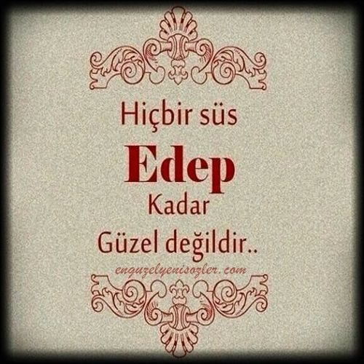
EDEP
Allah (c.c.) ve Resulü’nün (s.a.v.) emrettiği
bütün istekleri yerine getirip
sakındıklarından kaçınarak
elde edilen güzel huy ve davranışlara denir.

Slide 5
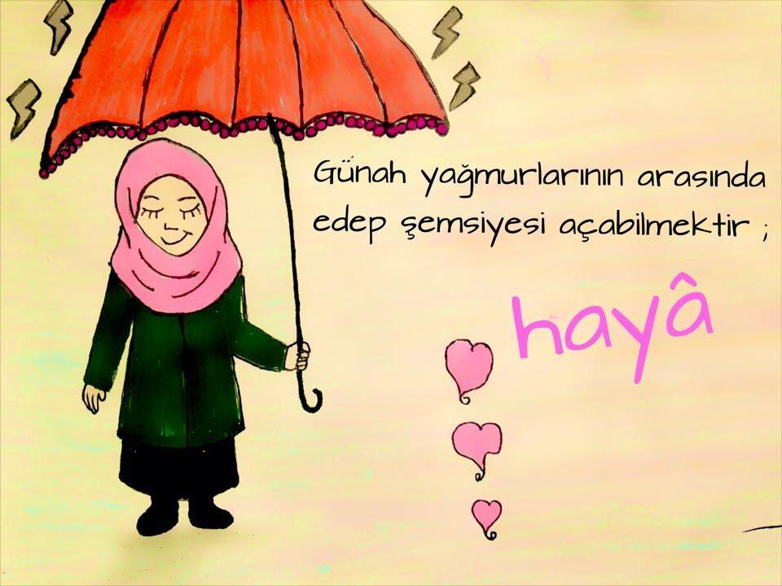
HAYA
Kişinin Allah’a olan sevgi ve saygısından dolayı
Kötü, çirkin, ahlak dışı ve günah olan davranışlardan
Rahatsız olup onlardan kaçınmasıdır.

Slide 7
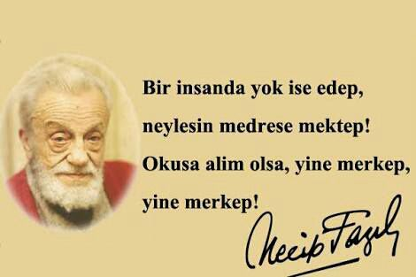

Slide 8
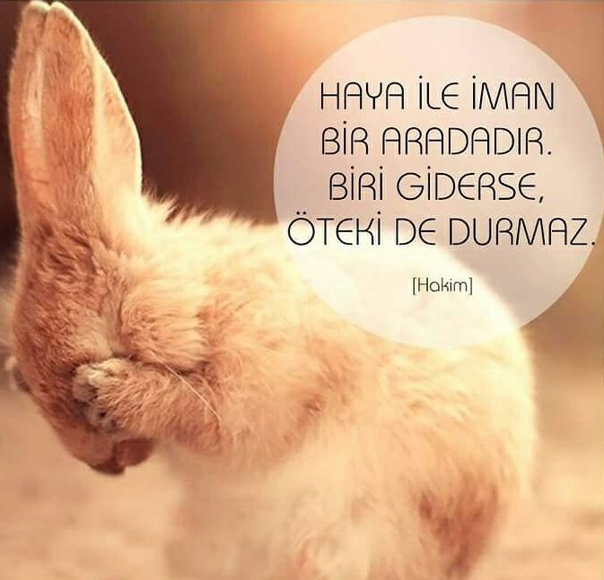
Hayâ, insanda doğuştan var olan ve imandan kaynaklanan bir duygudur.

Slide 9
Peygamber Efendimiz (s.a.v.) «Yanınızdan hiç ayrılmayan melekler vardır… onlardan utanınız ve onlara saygılı olun.» buyurmuştur.
(Tirmizi, Edeb, 42)

Slide 11
Gerçekten hayâ ile iman bütün olarak her ikisi birbirine bağlıdır. Bunlardan biri kaldırılınca diğeri de kalkar.
(Hadis-i Şerif)

Slide 12
https://www.youtube.com/watch?v=S8fI3fJd9pM

Slide 13
Peygamber Efendimiz (s.a.v.) Allah’tan hakkıyla haya etmemizi istiyor…
Peki Allah’tan hakkıyla haya etmek nasıl olur?

Slide 14
Allah’tan Hakkıyla Haya Etmek
Baş ve başta bulunan azaları
Ölümü ve toprakta çürümeyi daima hatırlamaktır.
Her türlü günah ve haramlardan muhafaza etmek
Bedeni ve ondaki azaları

Slide 15
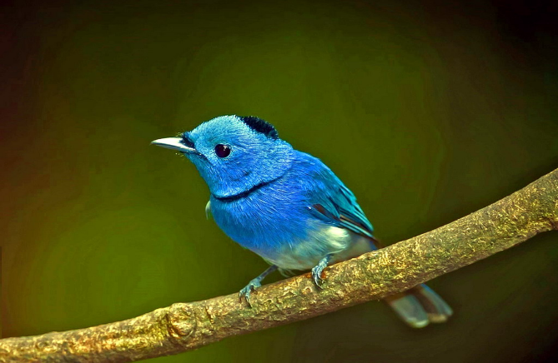
Hayâ, insanı Allah’a karşı günah işlemekten, başkalarına karşı da mahcup olacağı bir davranışta bulunmaktan korur.
Günah işleyen insan yine bu hayâ duygusu sebebiyle pişmanlık duyar ve tövbe eder.

Slide 17
Meleklerin dahi kendisinden haya ettiği sahabe kimdir?
Peygamber’imizin (s.a.v) hayasından ve edebinden dolayı kendisini çok sevdiği, yanına geldiğinde ona karşı saygısından dolayı ayakta karşıladığı

Slide 18
Bu hadis Müslümanların ahlak anlayışının temelini oluşturur.

Slide 19
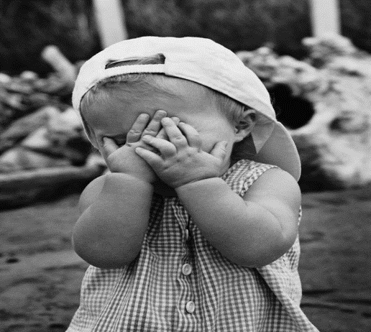
Peygamber Efendimiz (s.a.v) istemediği veya hoşlanmadığı bir durumla karşılaştığında utancından yüzü kızarırdı. Onun bu tavrı yapılan hareketin durumunu belirlerdi.

Slide 20
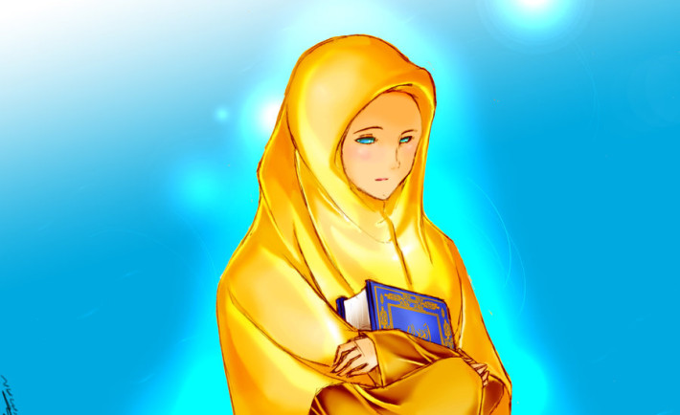
Allah kendisinden utanılmaya insanlardan daha layıktır.
(Hadis-i Şerif)
Müslüman her an duyarlı ve hayalı olmalıdır.

Slide 23
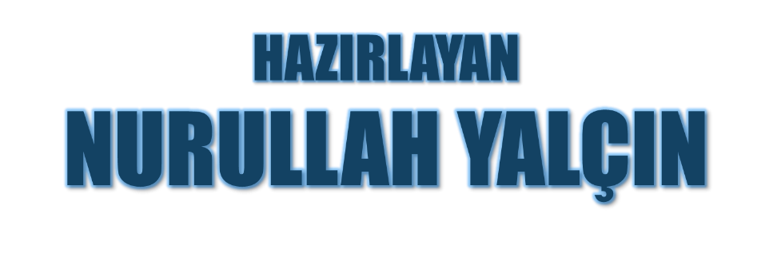
14.09.2019
Tekirdağ/Çerkezköy

